Slide 1
进程同步和通信
操作系统实验3

Slide 2
内容
理解进程间同步和通信的基本方式。
加深对缓冲区功能的理解
实现生产者和消费者问题模拟

Slide 3
一、生产者消费者问题回顾

Slide 4
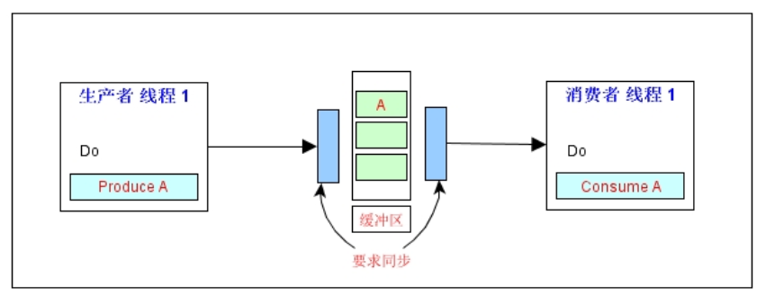
基础回顾
生产者消费者模型（一对一）
设计时考虑资源冲突
考虑多对多模型的设计

Slide 5
二、内容及要求

Slide 6
实验步骤
设计并实现一个进程，该进程拥有一个生产者线程和一个消费者线程，它们使用N个不同的缓冲区（N为一个确定的数值，例如N=32）。
可以使用信号量解决：
  一个互斥信号量，用以阻止生产者线程和消费者线程同时操作缓冲区列表；
  一个信号量，当生产者线程生产出一个物品时可以用它向消费者线程发出信号
  一个信号量，消费者线程释放出一个空缓冲区时可以用它向生产者线程发出信号。
可考虑其他方案（共享内存、阻塞队列、互斥锁等）

